Slide 1



Xin chào các em!

Slide 2


TIẾT 1

Slide 3

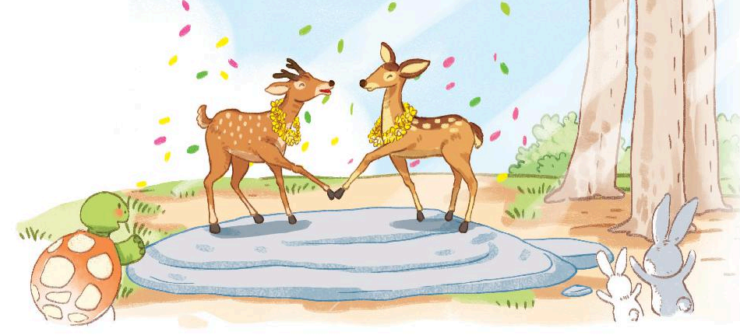
TIẾT 1

Slide 4
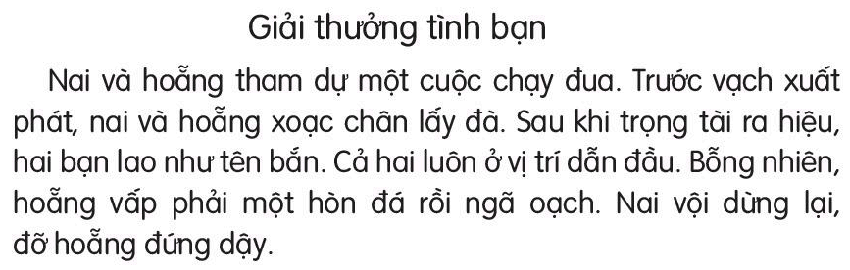

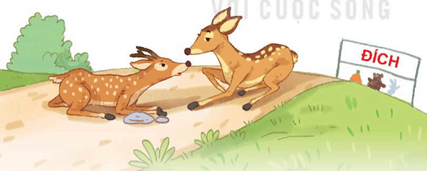
TIẾT 1
Tìm tiếng chứa vần mới: oăng, oac, oach

Slide 5
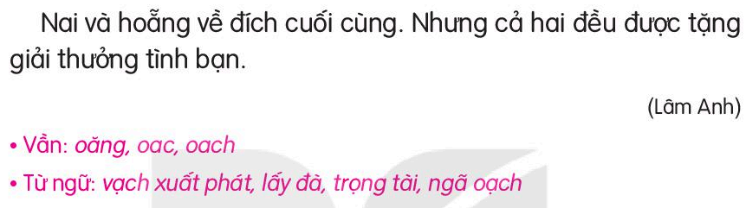

TIẾT 1

Slide 6

TIẾT 1

Slide 7
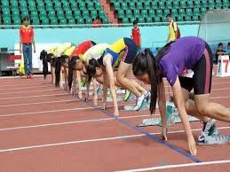

Slide 8

TIẾT 1

Slide 9
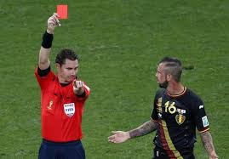
TIẾT 1

Slide 10

TIẾT 1

Slide 11



TIẾT 2

Slide 12

TIẾT 2

Slide 13

TIẾT 2

Slide 14
TIẾT 2
Nai và Hoẵng được nhận giải thưởng gì?
Nai và Hoẵng được nhận giải thưởng về tình bạn

Slide 15
TIẾT 2
Nai và Hoẵng là đôi bạn như thế nào?
Nai và Hoẵng là đôi bạn thân, biết chia sẻ và giúp đỡ nhau.

Slide 16
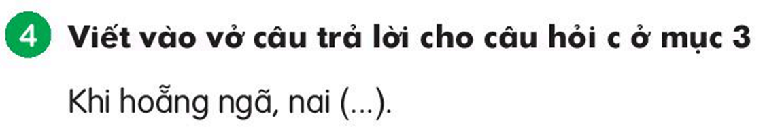
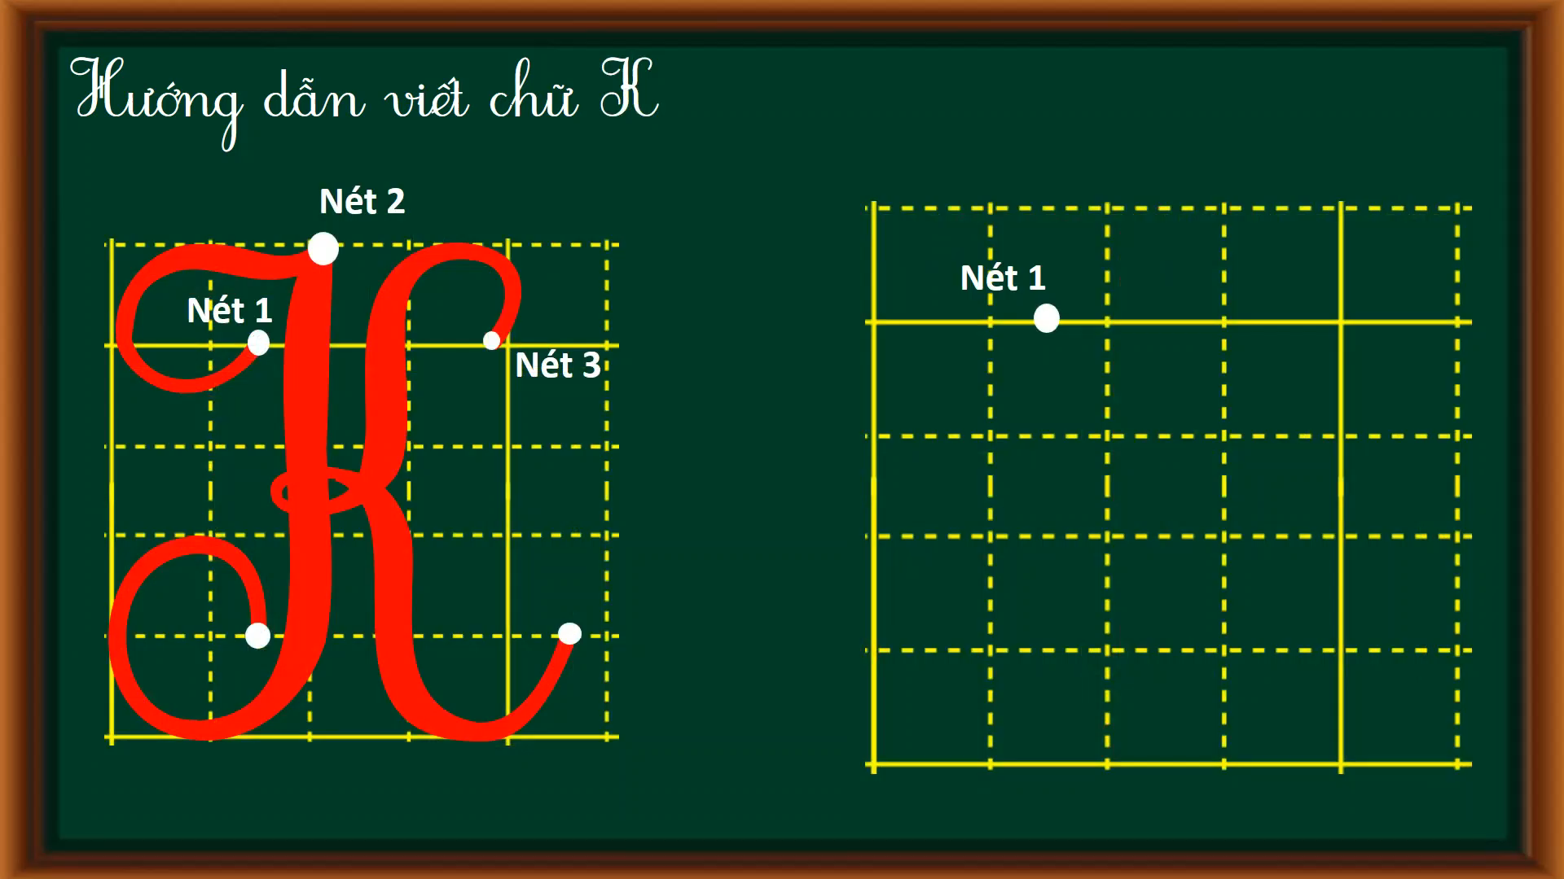
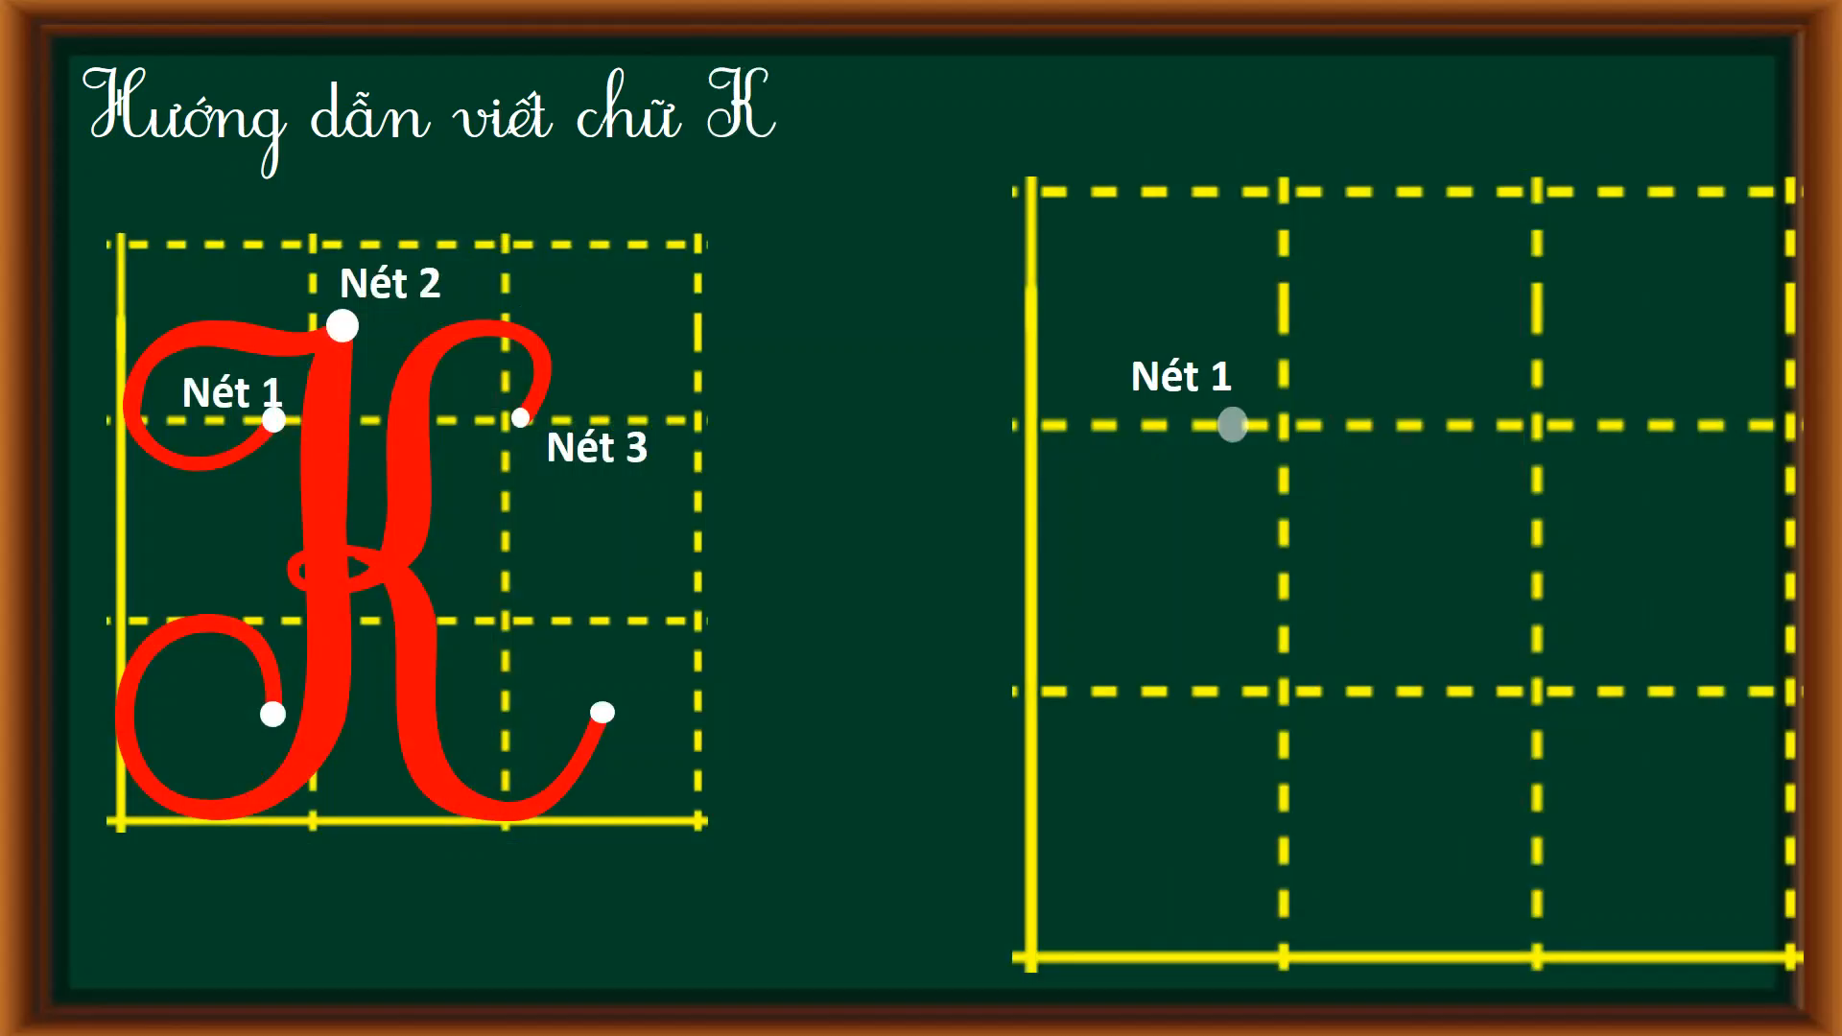
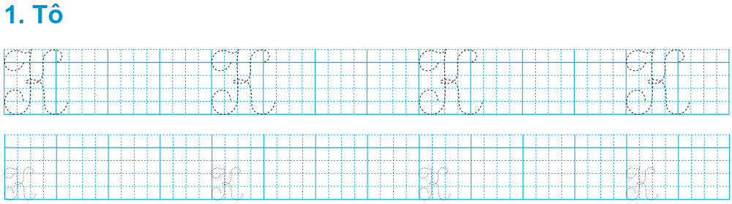
TIẾT 2

Slide 17
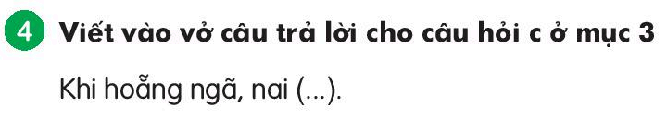

TIẾT 2

Slide 18


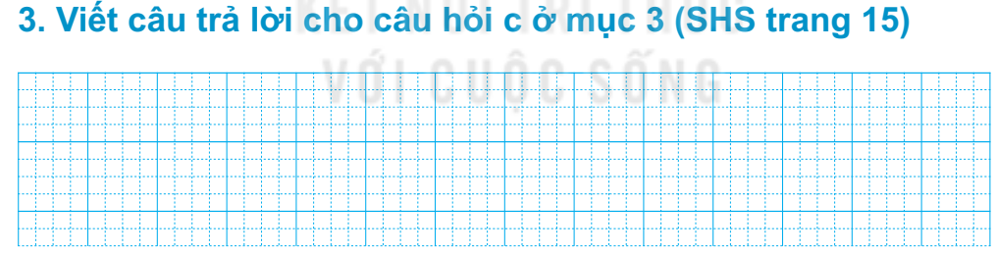
TIẾT 2

Slide 19
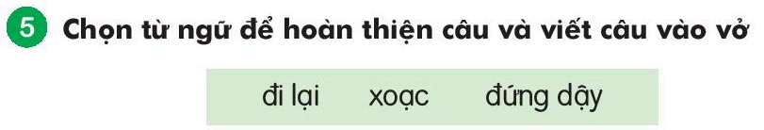




TIẾT 3

Slide 20
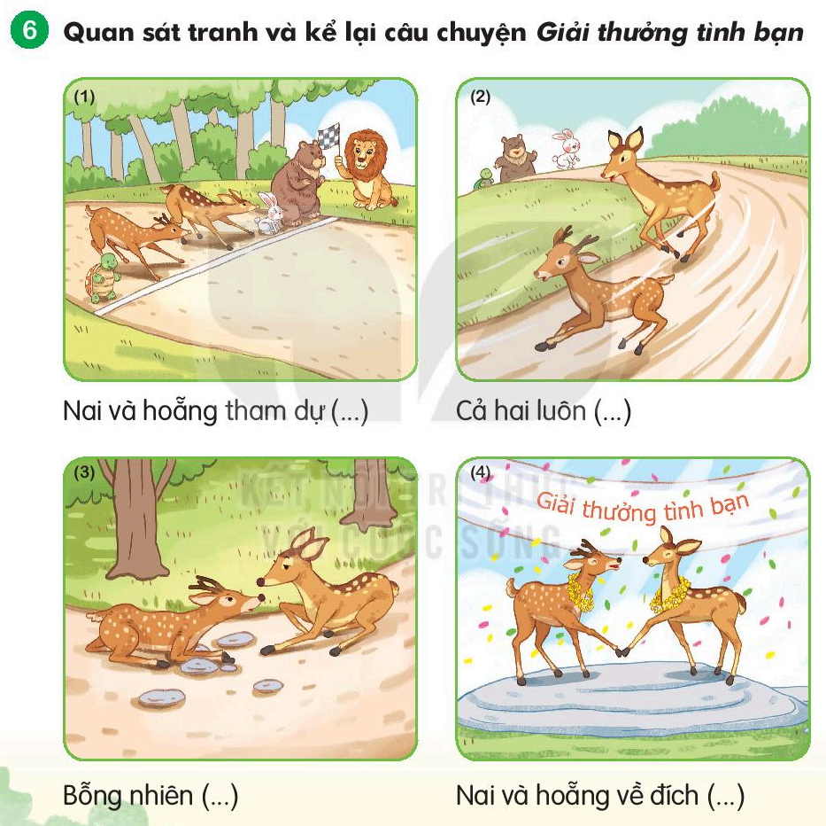
TIẾT 3

Slide 21
ĐỌC THẦM LẠI CÂU CHUYỆN
TIẾT 3

Slide 22
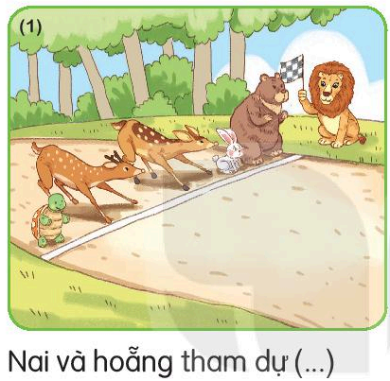
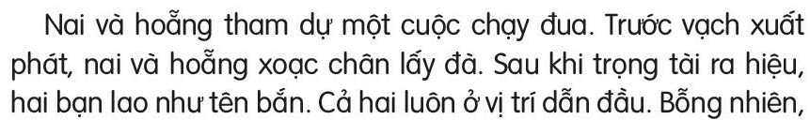
TIẾT 3

Slide 23
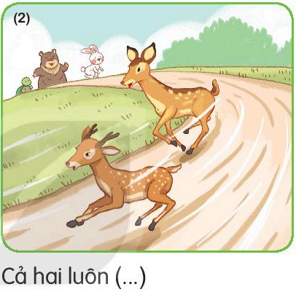

TIẾT 3

Slide 24
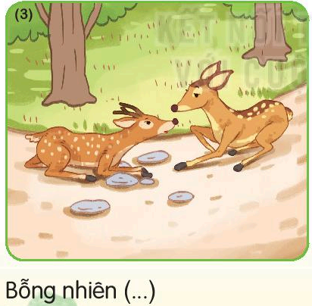

TIẾT 3

Slide 25



TIẾT 3

Slide 26
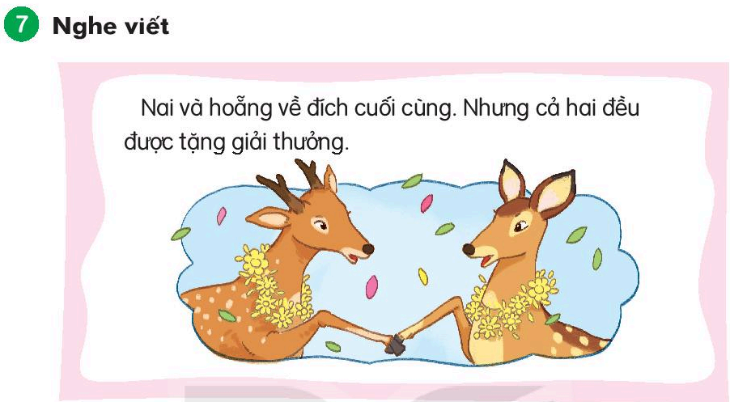

TIẾT 4

Slide 27
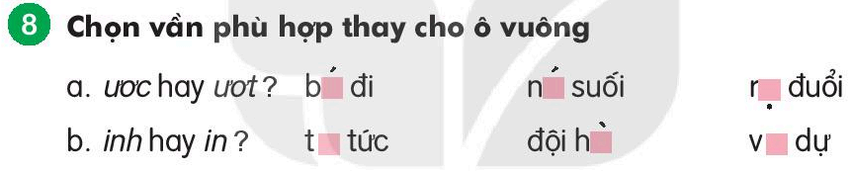
TIẾT 4
bước đi
nước suối
dượt đuổi
tin tức
đội hình
vinh dự

Slide 28

TIẾT 4

Slide 29

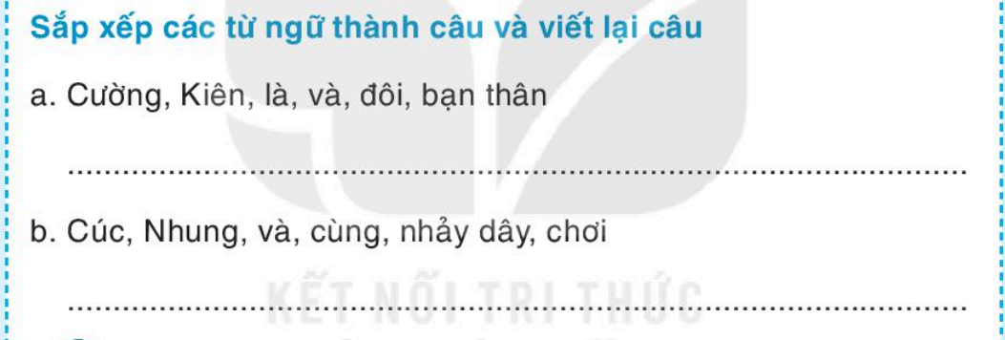

Slide 30

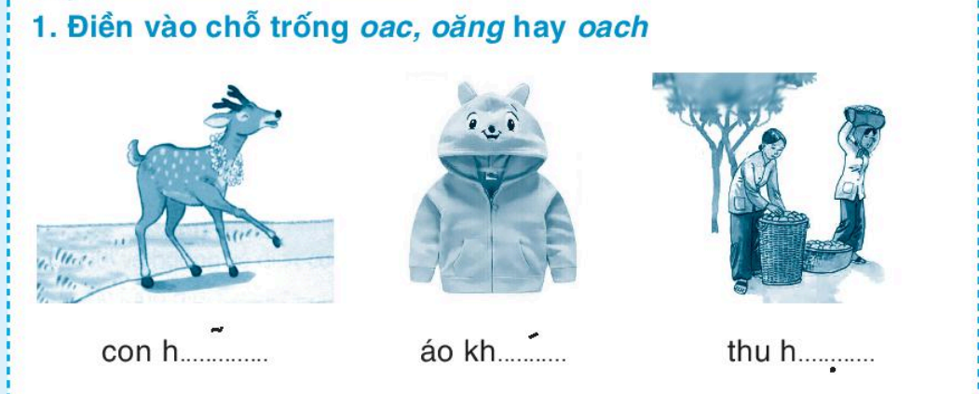

Slide 31
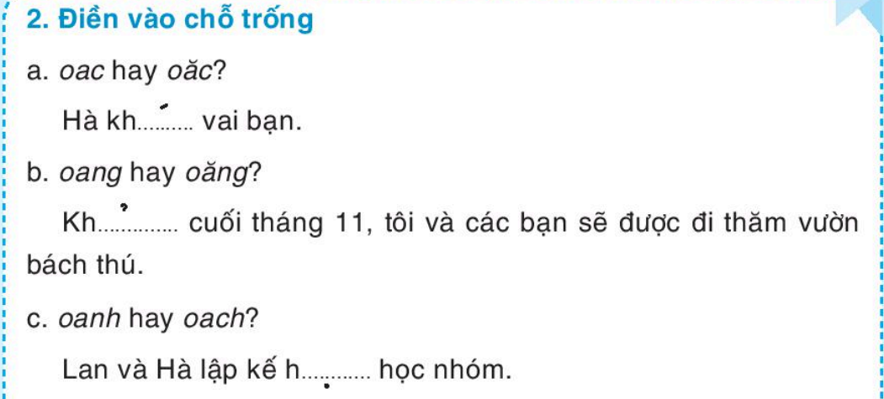

Slide 32
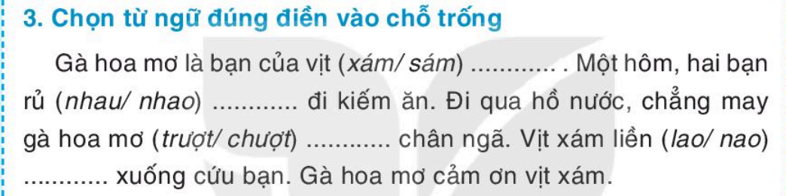

Slide 33
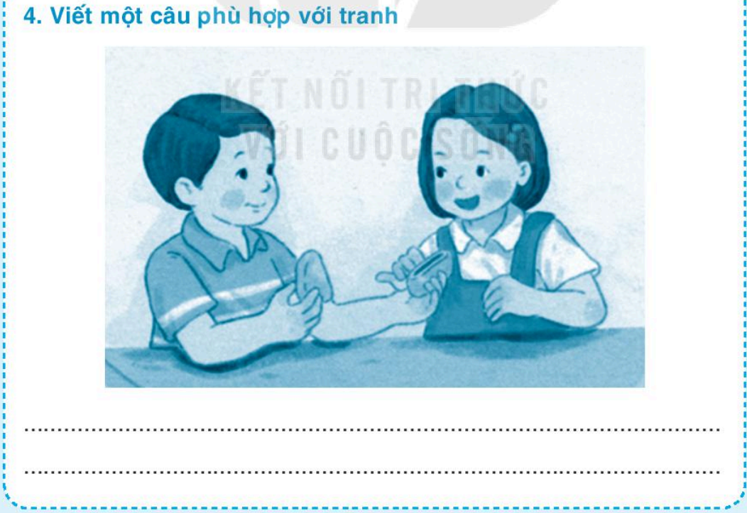

Slide 34

Củng cố

Slide 35





Tạm biệt và
hẹn gặp lại!

